Slide 1
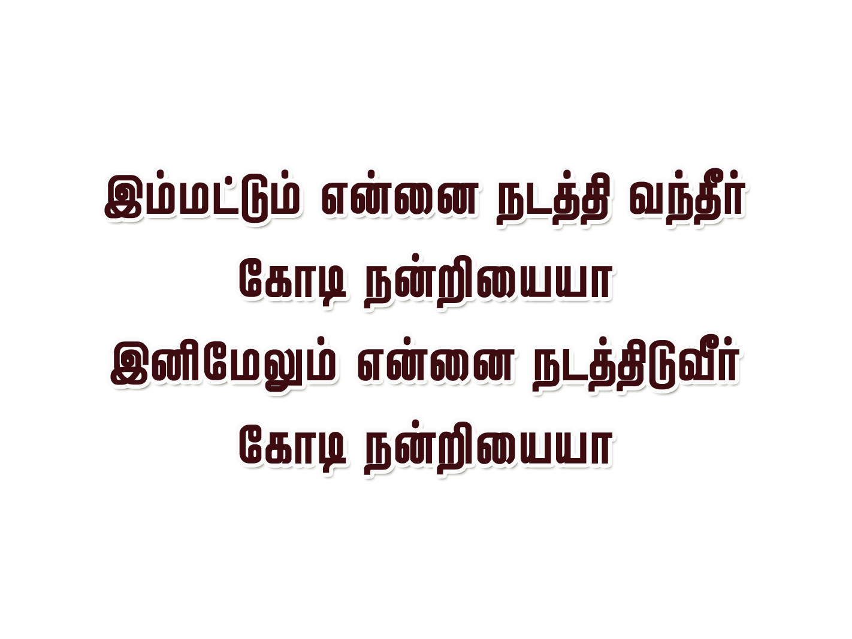
Notes:
Slide 1 - இம்மட்டும் என்னை
Slide 2 - என் ஜீவனுள்ள நாட்களெல்லாம்
Slide 3 - அனுதினம் என்னை
Slide 4 - கண்மணிபோல் என்னை
Slide 5 - சீக்கிரம் வருவேன்

Slide 2
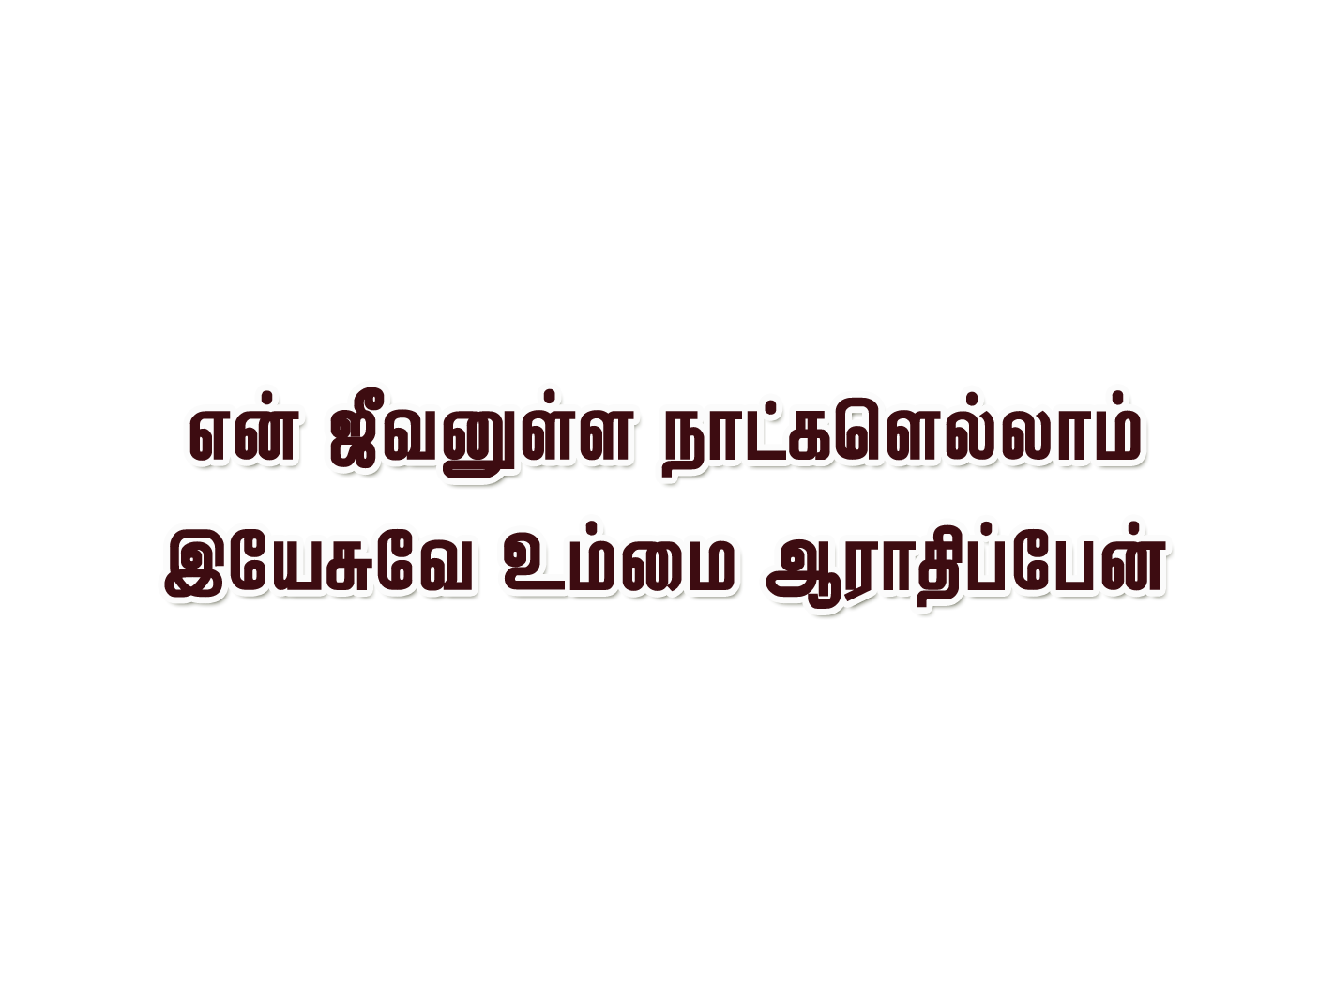
Notes:
Slide 1 - இம்மட்டும் என்னை
Slide 2 - என் ஜீவனுள்ள நாட்களெல்லாம்
Slide 3 - அனுதினம் என்னை
Slide 4 - கண்மணிபோல் என்னை
Slide 5 - சீக்கிரம் வருவேன்

Slide 3
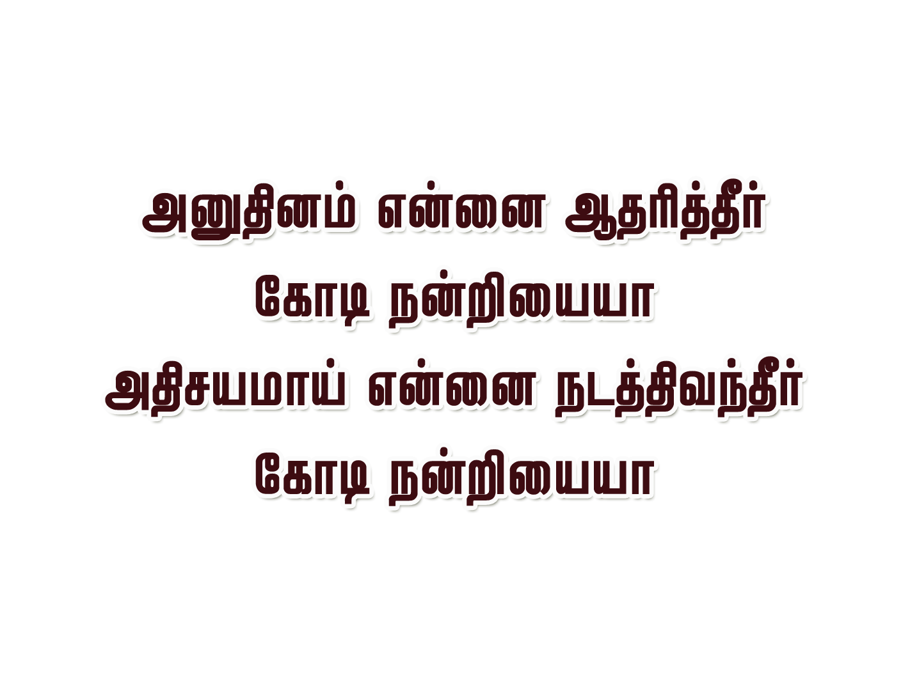
Notes:
Slide 1 - இம்மட்டும் என்னை
Slide 2 - என் ஜீவனுள்ள நாட்களெல்லாம்
Slide 3 - அனுதினம் என்னை
Slide 4 - கண்மணிபோல் என்னை
Slide 5 - சீக்கிரம் வருவேன்

Slide 4
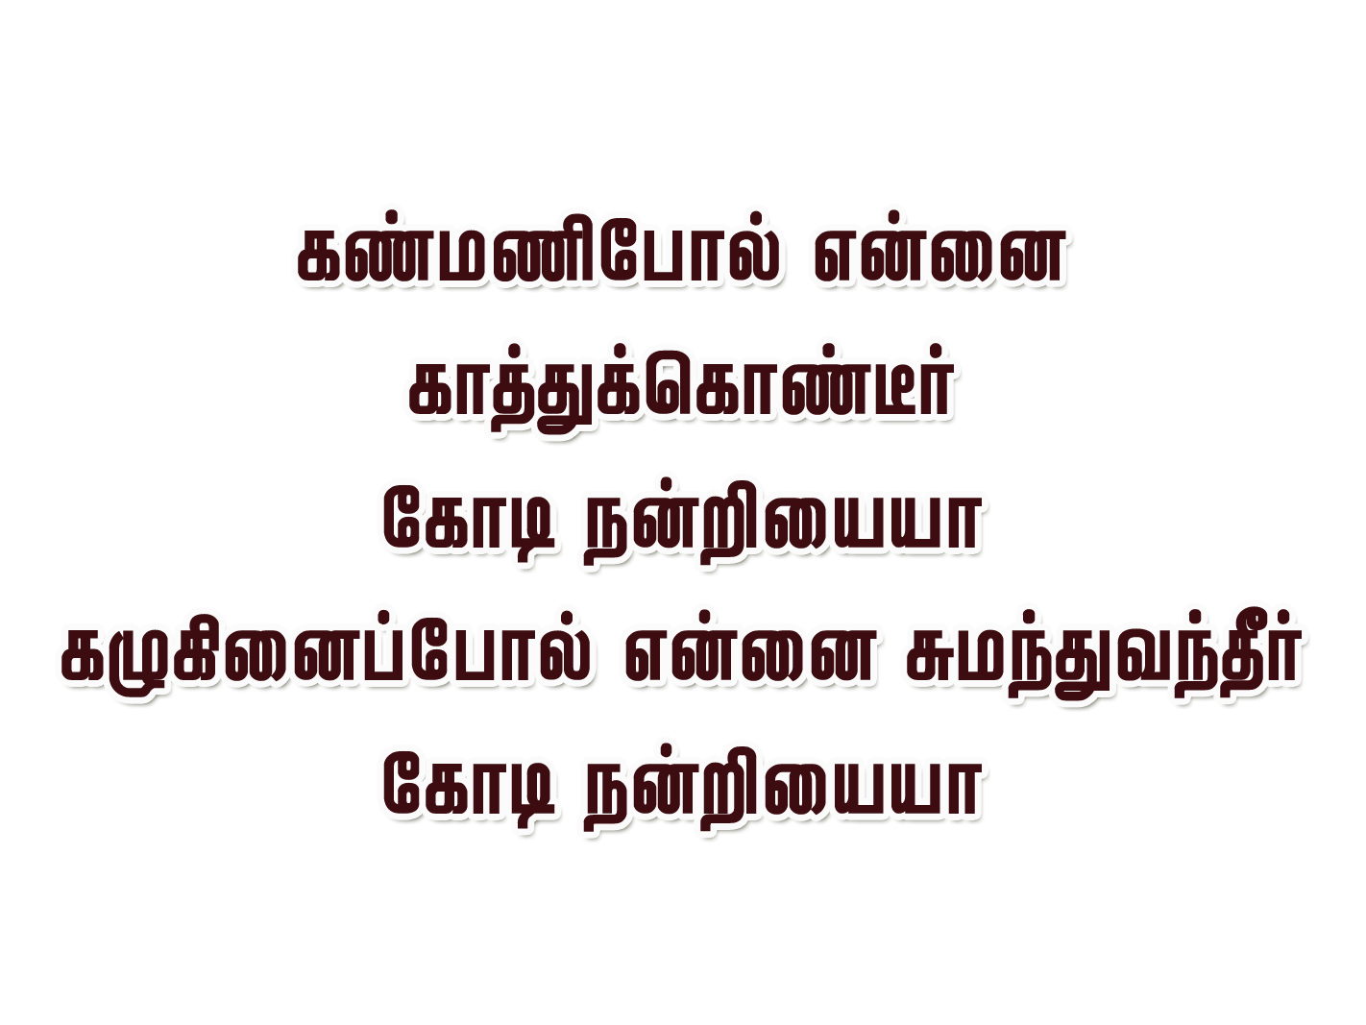
Notes:
Slide 1 - இம்மட்டும் என்னை
Slide 2 - என் ஜீவனுள்ள நாட்களெல்லாம்
Slide 3 - அனுதினம் என்னை
Slide 4 - கண்மணிபோல் என்னை
Slide 5 - சீக்கிரம் வருவேன்

Slide 5
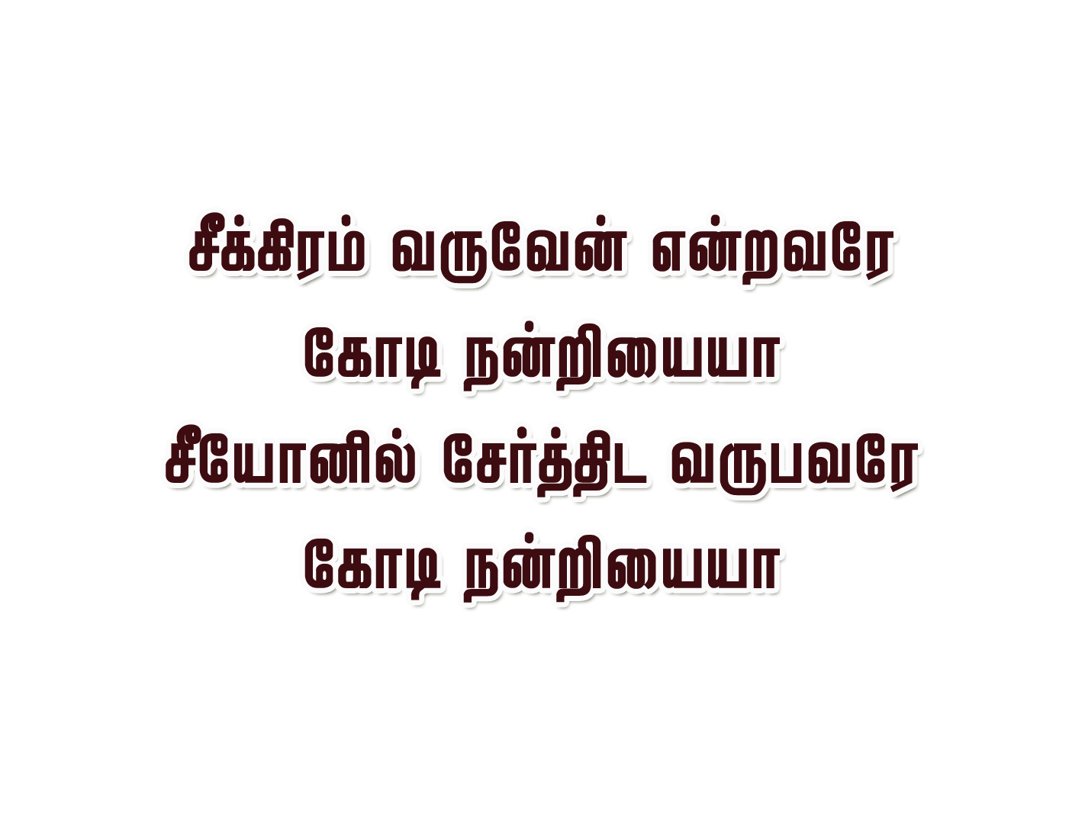
Notes:
Slide 1 - இம்மட்டும் என்னை
Slide 2 - என் ஜீவனுள்ள நாட்களெல்லாம்
Slide 3 - அனுதினம் என்னை
Slide 4 - கண்மணிபோல் என்னை
Slide 5 - சீக்கிரம் வருவேன்

